Slide 1



TRƯỜNG TIỂU HỌC ……
CHÀO MỪNG QUÝ THẦY CÔ
VỀ DỰ GIỜ THĂM LỚP
Môn Toán lớp 3
BÀI 76: EM ÔN LẠI NHỮNG GÌ ĐÃ HỌC (TIẾT 2)

Slide 2
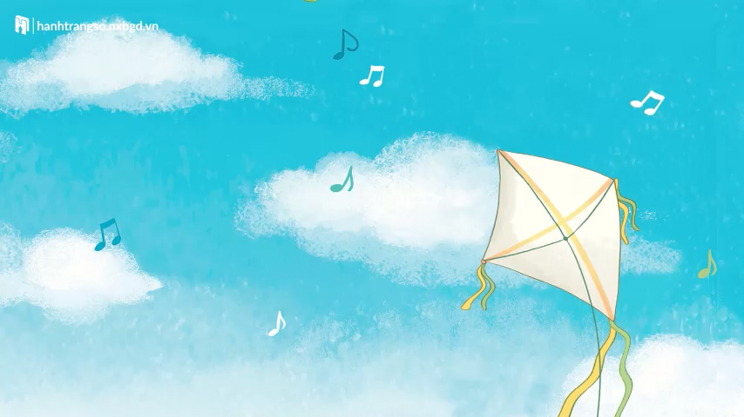

Slide 3
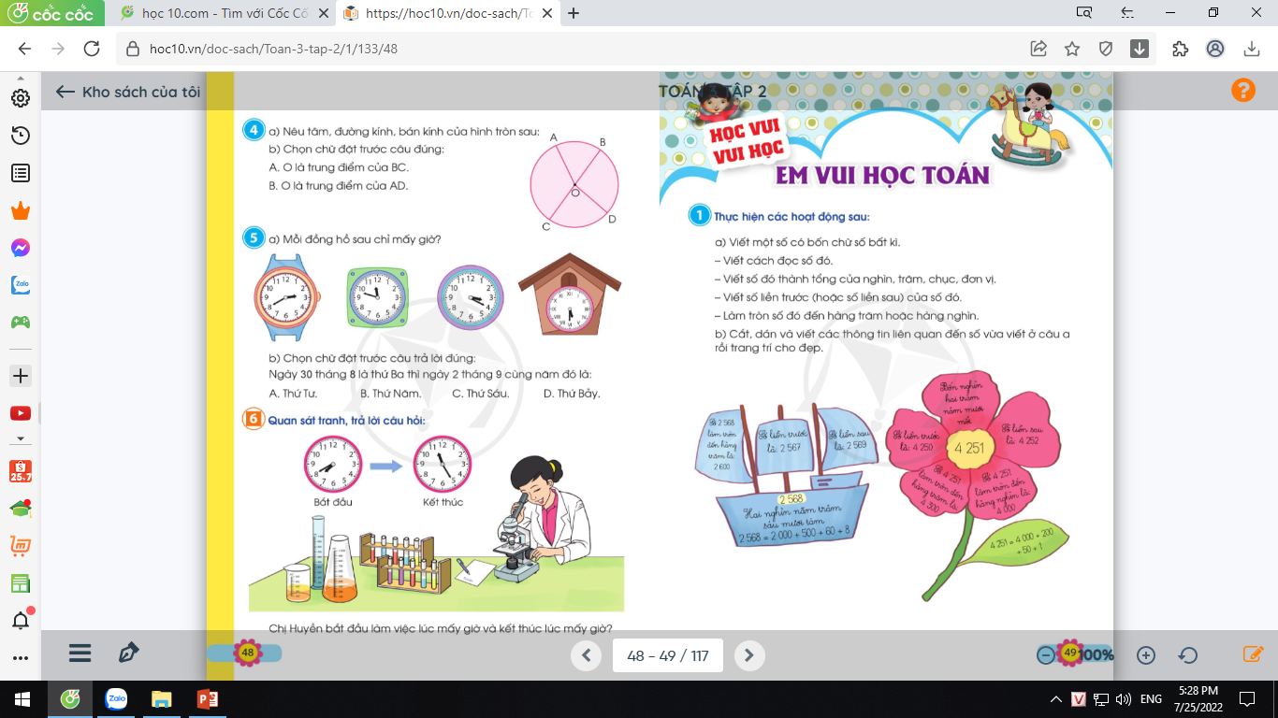
Thứ……ngày…..tháng…..năm…….
TOÁN
Bài 76: EM ÔN LẠI NHỮNG GÌ ĐÃ HỌC (TIẾT 2)
4
a) Nêu tâm, đường kính, bán kính của hình tròn sau:
b) Chọn chữ đặt trước câu đúng:
A. O là trung điểm của BC.
B. O là trung điểm của AD.
Trả lời:
a) Hình tròn tâm O,
đường kính BC,
bán kính OA, OB, OC, OD.
b) Chọn chữ đặt trước câu đúng:
A. O là trung điểm của BC.

Slide 4
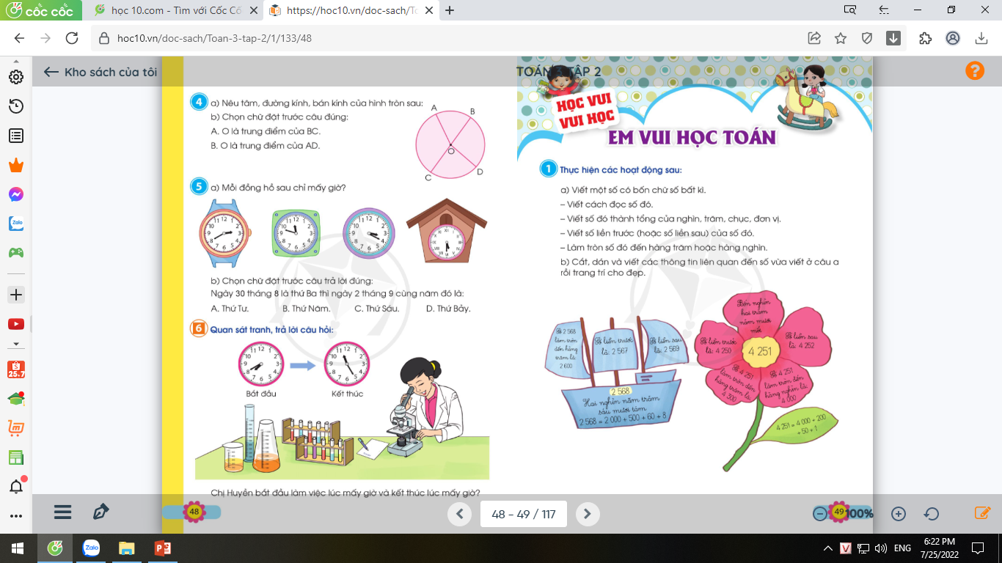
Thứ……ngày…..tháng…..năm…….
TOÁN
Bài 76: EM ÔN LẠI NHỮNG GÌ ĐÃ HỌC (TIẾT 2)
5
a) Mỗi đồng hồ sau chỉ mấy giờ?
11 giờ 48 phút hoặc 12 giờ kém 12 phút
3 giờ 20 phút
5 giờ 30 phút hoặc 5 giờ rưỡi
2 giờ 40 phút hoặc 3 giờ kém 20 phút

Slide 5
Thứ……ngày…..tháng…..năm…….
TOÁN
Bài 76: EM ÔN LẠI NHỮNG GÌ ĐÃ HỌC (TIẾT 2)
5
b) Chọn chữ đặt trước câu trả lời đúng:
Ngày 30 tháng 8 là thứ Ba thì ngày 2 tháng 9 cùng năm đó là:
A. Thứ Tư
B. Thứ Năm
C. Thứ Sáu
D. Thứ Bảy
Thứ Hai | Thứ Ba | Thứ Tư | Thứ Năm | Thứ Sáu | Thứ Bảy | Chủ nhật
30/8
31/8
1/9
2/9

Slide 6
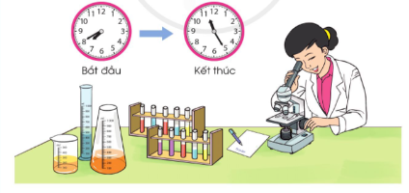
Thứ……ngày…..tháng…..năm…….
TOÁN
Bài 76: EM ÔN NHỮNG GÌ ĐÃ HỌC
6
Quan sát tranh trả lời các câu hỏi:
11 giờ
25 phút
7 giờ
40 phút
Chị Huyền bắt đầu làm việc lúc mấy giờ và kết thúc lúc mấy giờ?
Chị Huyền bắt đầu làm việc lúc 7 giờ 40 phút và kết thúc lúc 11 giờ 25 phút.

Slide 7
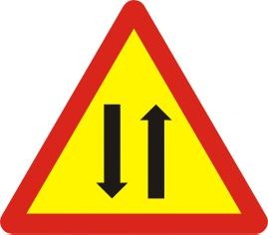

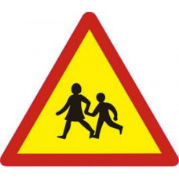
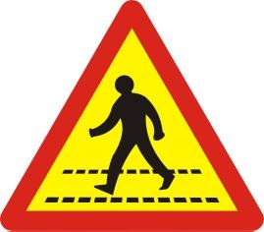
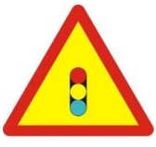
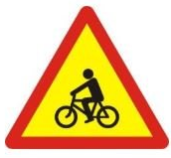



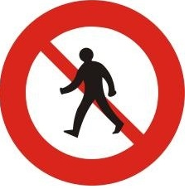
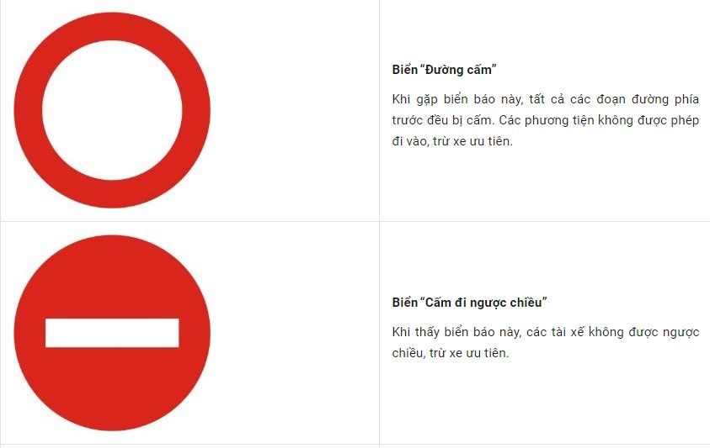






Thứ……ngày…..tháng…..năm…….
TOÁN
Trò chơi: CHẤP HÀNH LUẬT LỆ GIAO THÔNG
Đường
hai chiều
Giao nhau với
đường ưu tiên
Có trẻ em
đi qua
Có đường dành
cho người đi bộ
Giao nhau với
đường có đèn đỏ
Có đường dành
cho người đi xe đạp
Cấm ô tô
Cấm xe máy
Cấm xe đạp
Cấm người đi bộ
Đường cấm
Các loại xe
Cấm đi ngược chiều
Hướng đi trái
phải theo
Hướng đi thẳng
phải theo
Hướng đi phải
phải theo
Chỉ được rẽ trái
hoặc phải
Chỉ được
rẽ trái
Chỉ được
rẽ phải

Slide 8

XIN CHÂN THÀNH CẢM ƠN
QUÝ THẦY CÔ GIÁO VÀ CÁC EM

